Slide 1
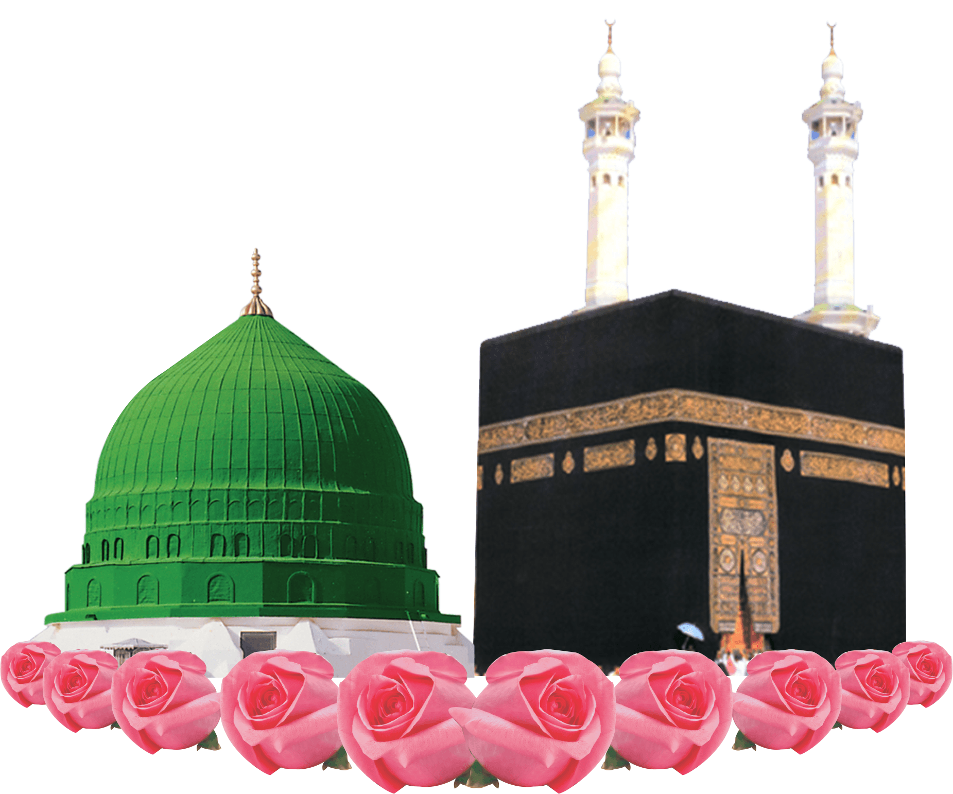
اَلسَلامُ عَلَيْكُم وَرَحْمَةُ اَلله
সবাইকে স্বাগতম

Slide 2
শিক্ষক পরিচিতি
মোহাঃ রুহুল আমিন ছিদ্দিকী
প্রভাষক (আরবি)
পলাশ ইসলামিয়া আলিম মাদ্‌রাসা
পলাশ,নরসিংদী।
Rohulanim4@gmail.com
মোবাইল নং- ০১৭১৫২৫৭৪৭৪

Slide 3
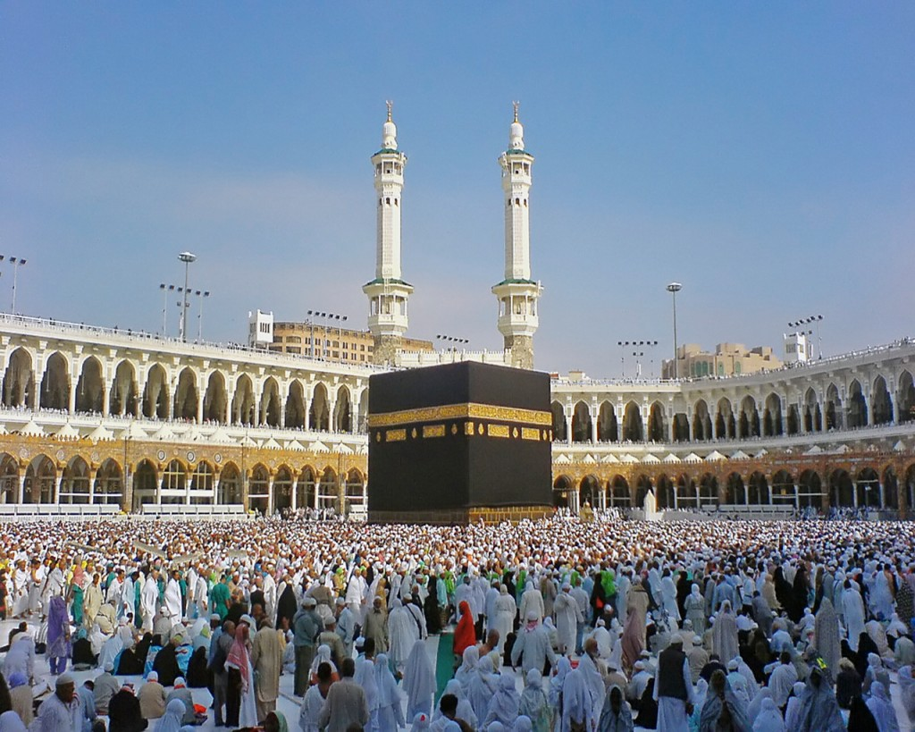
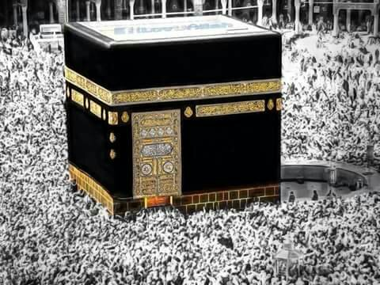
কিসের ছবি?
হজ্জের দৃশ্য

Slide 4
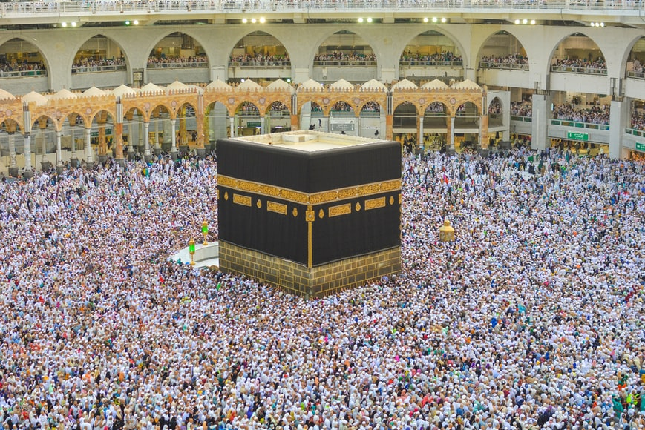
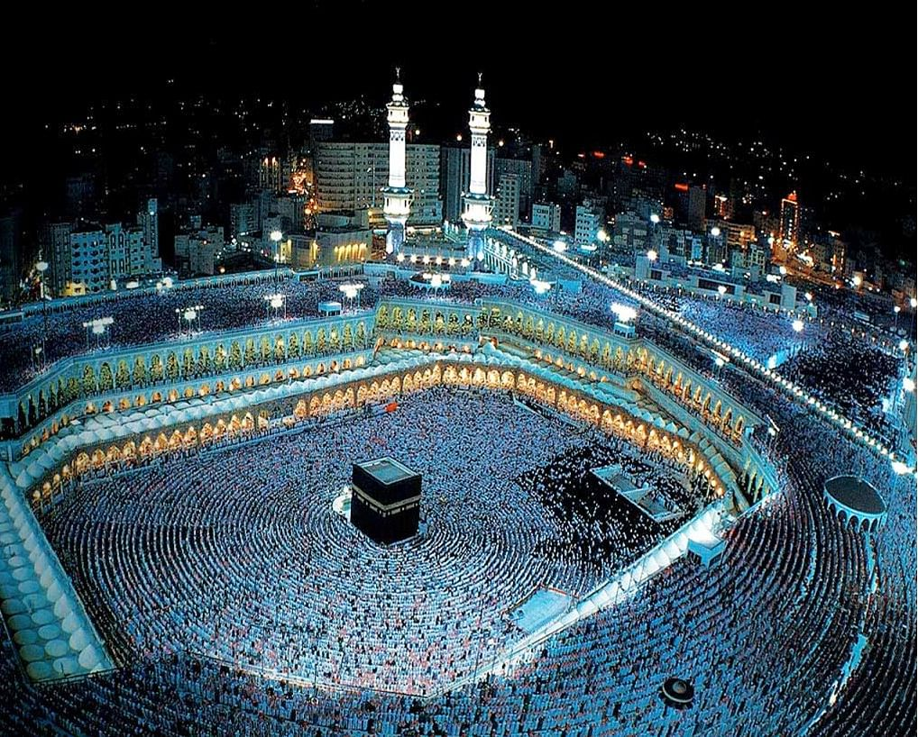
ছবিতে কি দেখতে পাচ্ছ?
হজ্জের দৃশ্য

Slide 5
পাঠ পরিচিতি
শ্রেণিঃ আলিম প্রথম বর্ষ । বিষয়ঃফিকাহ ১ম পত্র
শরহে বেকায়া
কিতাবুল হাজ্জ

Slide 6
শিখনফল
এ পাঠ শেষে শিক্ষার্থীরা যা শিখবে---
1। হজ্বের আভিধানিক ও পারিভাষিক সংজ্ঞা লিখতে পারবে
২। হজ্জ যাদের উপর ফরজ তা বর্ণনা করতে পারবে।
৩। হজ্জের ফরজগুলী ব্যাখ্যা করতে পারবে।
৪।হজ্জের ওয়াজীবগুলী বিশ্লেষণ করতে পারবে

Slide 7
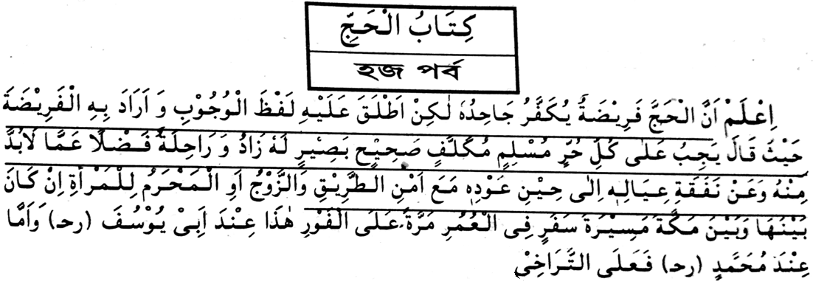

Slide 8
হজ্ব শব্দের আভিধানিক অর্থ-
প্রদক্ষিণ করা
ইবাদতের ইচ্ছা করা
সাক্ষাৎ করা

Slide 9
হজ্জের পারিভাষিক সংজ্ঞা
তানযিমুল আসতাত প্রন্থকারের মতেঃ-
الحج هو القصد الي زيارة البيت الحرام علي وجه التعظيم بافعال مخصوصة في زمان مخصوص-
আল কামুসুল ফিকহি গ্রন্থকারের মতেঃ-
هو قصد البيت الحرام للتقرب الى الله بافعال مخصوصة فى زمان مخصوص
আল্লাহর নৈকট্য লাভের আশায় হজ্বের দিনগুলোতে শরিয়ত নির্ধারিত পন্থায় কতিপয় কার্যাবলী সম্পাদনের মাধ্যমে বায়তুল্লাহ যিয়ারত করার ইচ্ছা পোষন করাকে হজ্ব বলে।

Slide 10
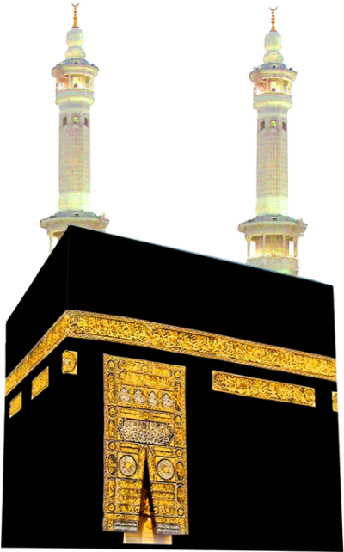
আল-কোরআন থেকে হজ্বের দলীল
الحج اشهر معلومات اتموا الحج والعمرة لله ولله علي الناس حج البيت من استطاع اليه سبيلا

Slide 11
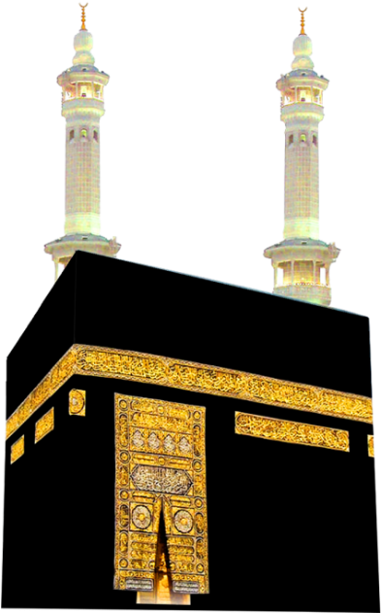
হজ্ব-মানে
মহান আল্লাহর সন্তুষ্টির জন্য
নির্দিষ্ট নিয়মে
নির্দিষ্ট সময়ে
নির্দিষ্ট কিছু আমল বা
কা”বা শরীফ যিয়ারত করার ইচ্ছা পোষণ করা।

Slide 12
হজ্জ কখন ফরয হয়?
হজ্জ ইসলামের ৫ম রুকুন, হজ্জ ফরয হওয়া ব্যাপারে ঐতিহাসিকদের মাঝে একাধিক মত বিদ্যমান। ১। কারো মতে হজ্জ হিযরতের পূর্বে মক্কায় ফরয হয়েছে তবে প্রতিকুলতার কারনে তা পালন করা সম্ভব হয়নি। ২। ওয়াকেদির মতে ৫ম হিজরীতে। ৩। আল্লামা রাফেয়ীর মতে ৬ষ্ট হিজরীতে। ৪। কারো মতে ৭ম হিজরীতে । ৫। আবার কারো মতে ৯ম হিজরীতে।

Slide 13
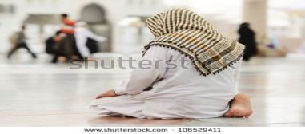
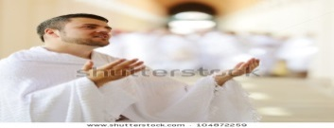
হজ্ব যাদের ওপর ফরজ
১.স্বাধীন হওয়া।
2.মুসলমান হওয়া
3.প্রাপ্তবয়স্ক হওয়া

Slide 14
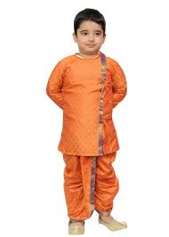
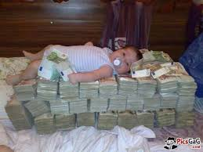
হজ্ব যাদের ওপর ফরজ
4.সুস্থ হওয়া
5.দৃষ্টিশক্তিসম্পন্ন
6.পথ খরচ থাকা

Slide 15
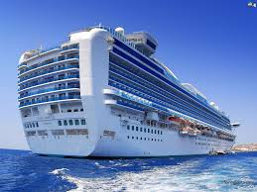
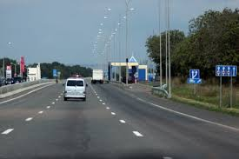
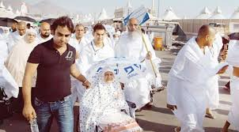
হজ্ব যাদের ওপর ফরজ
7.বাহনের ব্যবস্থা থাকা
8.রাস্তা নিরাপদ হওয়া
9.মহিলার সাথে মুহরিম থাকা

Slide 16
হজ্জের ফরয কয়টি?
হজ্জের ফরয ৩টি

Slide 17
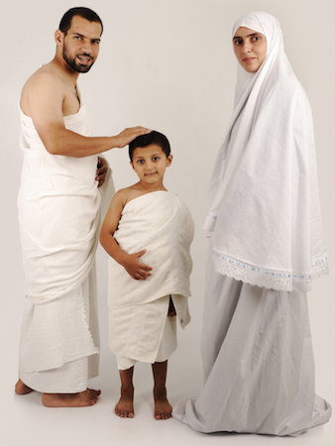
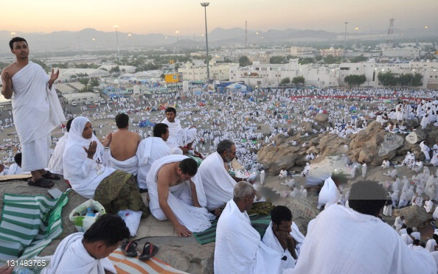
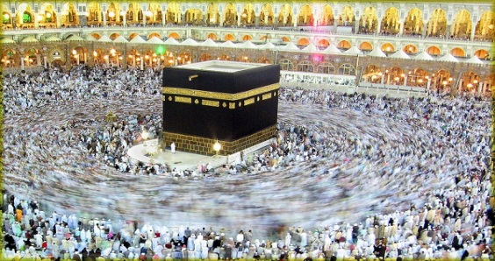
হজ্জের ফরয ৩টি
১।এহরাম বাধা
২।উকুফে আরাফা
৩।তাওয়াফে যিয়ারত

Slide 18
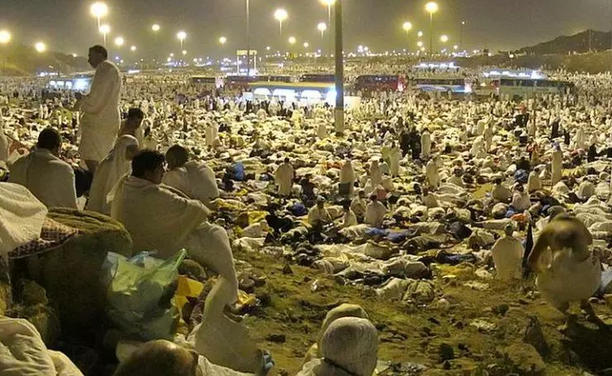
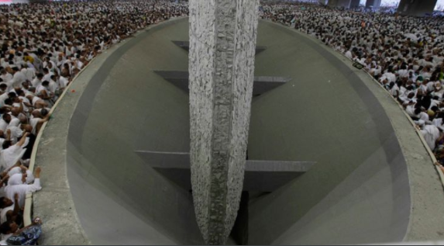
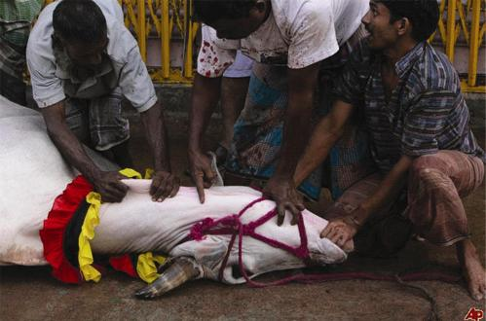
হজ্জের ওয়াজীব সমুহঃ৬টি
১।মুজদালিফা রাত্রি যাপন
২।মিনায় কংকর নিক্ষেপ
৩।কুরবানি করা

Slide 19
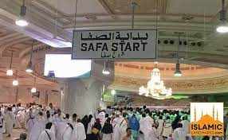
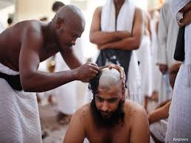
হজ্জের ওয়াজীব সমুহঃ৬টি
৪।সাফা-মারওয়ায় সায়ী করা
৫।মাথা মুন্ডানো
৬।বিদায়ী তাওয়াফ করা
(বহিরাগত হাজীদের)

Slide 20
দলীয় কাজ
সময়ঃ১০মিঃ
ক-গ্রুপ | খ-গ্রুপ
হজ্বের আভিধানিক ও পারিভাষিক সংজ্ঞা লিখ। | হজ্জের ফরয ও ওয়াজীব কয়টি ও কি কি?লিখ।

Slide 21
হজ্জের মাসসমুহ
সকল আলেম ও ফকিহ এ ব্যাপারে একমত যে হজ্জের মাস তিনটিঃ
১।শাওয়াল
২।জিলক্বদ
৩।জিলহজ্জ।
যা মহানবী (সঃ) এর হাদিস দ্বারা প্রমানিত।এ সম্পর্কে মহান আল্লাহর বাণীঃ
الحجّ اشهر معلومات
(৮ ই জিলহজ্জ থেকে ১৩ ই জিলহজ্জ পর্যন্ত সকল কার্যক্রম)সুতরাং উল্লেখিত মাসসমুহের পুর্বে ইহরাম বাঁধা বৈধ নয়।কেনোনা এটা হজ্জের অন্যতম রোকন।

Slide 22
মূল্যায়ন
হজ্ব শব্দটি?
ক
আরবি
খ
উর্দু
গ
ফার্সি
হজ্বের ফরজ হল……
ক
৫টি
খ
গ
৩টি
৪টি
হজ্বের ওয়াজিব হচ্ছে…..
ক
৫টি
খ
৬টি
গ
৭টি

Slide 23
বাড়ির কাজ
কাদের উপর হজ্ব ফরজ এবং কাদের উপর হজ্জ ফরয নয় ; সুন্দর করে লিখে নিয়ে আসবে।

Slide 24
সবাইকে ধন্যবাদ

